Slide 1
Iværksættercases & inspiration
Handlerum og bæredygtig omstilling – større indsigt i grønt iværksætteri på Aurehøj, Ordrup og Virum gymnasium.
Projektet har opnået støtte fra puljen “Grøn Iværksætterpulje til ungdomsuddannelser 2022” af Børne- og Undervisningsministeriet.
Billede: https://detailwatch.dk/nyheder/dagligvarer/article16361131.ece

Slide 2
Indhold
Introduktion
3
Forretningscases
4
Podcasts
6
Andre grønne iværksættercases
9
Oktober 2023

Slide 3
01
Introduktion

Slide 4
Indledning
Billede:https://www.greentechcenter.dk/nyheder/arrangementer/gron-ivaerksaetter-med-voksevaerk
Følgende materiale er udarbejdet af konsulentbureauet, Behave Green, i et samarbejde med Aurehøj, Virum og Ordrup Gymnasium.
Materialet er udarbejdet på baggrund af projektet “Handlerum og bæredygtig omstilling – større indsigt i grønt iværksætteri på Aurehøj, Ordrup og Virum gymnasium” med det formål at fremme viden om grøn omstilling blandt gymnasieelever. Materialet er et udpluk og naturligvis ikke dækkende for ‘iværksættercases og inspiration’ i sin helhed.
Projektet har opnået støtte fra puljen “Grøn Iværksætterpulje til ungdomsuddannelser 2022” af Børne- og Undervisningsministeriet.
Behave Green har fungeret som facilitator samt videns- og erfaringskapacitet.
Materialet er frit tilgængeligt for alle, så længe Behave Green citeres som kilde.

Slide 5
02
Forretningscases

Slide 6
Forretningscases
Dansk Industri har samlet en række cases med danske virksomheder, der arbejder med cirkulær økonomi. Hver virksomhed er beskrevet i en artikel.
https://www.danskindustri.dk/vi-radgiver-dig/forretningsudvikling/gronne-forretningspotentialer/cirkular-okonomi/cases/
Danmarks Tekniske Museum har en række små videoklip på deres youtube, med forskellige grønne iværksættere, hvor de fortæller deres historie, og hvordan ideerne opstod.
https://www.youtube.com/@danmarkstekniskemuseum/videos
TagTomat har udviklet en bog, der handler om bæredygtige fødevaresystemer, grønne fællesskaber og grøn dannelse. I-bogen indeholder en lang række af danske grønne iværksættere og deres historier.
https://tagtomat.dk/growliketomorrow/
(kan ses under; “download dit undervisningseksemplar som pdf her”)

Slide 7
02
Podcasts

Slide 8
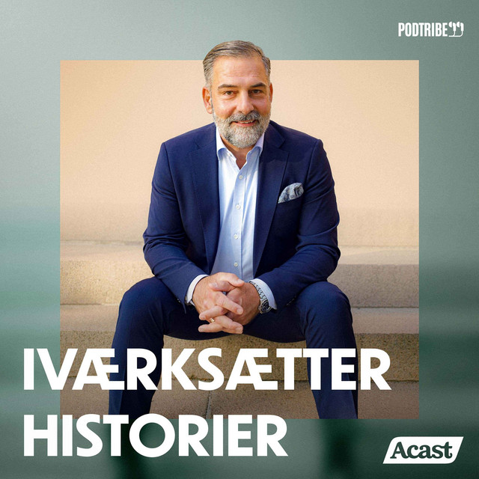
Podcasts
Podcasten “Bæredygtig Business”
Podcasten “Iværksætterhistorier”
Podcasten “Guld og grønne skove”

Slide 9
03
Andre grønne iværksættercases

Slide 10
Temaer
Elektronik
Byggeri
Energi
Transport
Affald
Tøj
Fødevarer
Øvrige

Slide 11
Banana CPH
Banana CPH er en virksomhed, der bekæmper madspild.
De producerer is, brød og slik, lavet af overmodne og “ikke-salgbare” bananer. (1)
Bananer er en af de mest spildte fødevarer
40% kasseres allerede hos landmændene, alene på baggrund af udseendet.
Ligeledes kasseres bananer under transport og i supermarkederne, grundet udseende og modenhed.
Billede: https://www.visitcopenhagen.dk/koebenhavn/planlaeg-din-tur/banana-cph-gdk1124761
1: https://vimeo.com/704511315
Notes:
1: https://vimeo.com/704511315

Slide 12
Eat Grim
Eat Grim er en virksomhed, der bekæmper madspild.
Formålet er at bruge de grøntsager og frugter, der går til spilde hos landbruget pga. overproduktion og kosmetiske fejl.
I alt 40% af de grøntsager og frugter, der bliver produceret, bliver kasseret
De sælger til fødevareproducenter og laver måltidskasser.
Virksomheden er med til at spare knappe vandressourcer og mindre udledningen af skadelige CO2 emissioner i atmosfæren. Derudover bidrager de til at frigive land tilbage til naturen, da grøntsagerne og frugterne ikke går til spilde og dermed fjerner behovet for at grå det et andet sted. (1)
1: https://eatgrim.com/om-os/?_gl=1*1rhb6hh*_up*MQ..*_ga*NjU4NjA5MDY2LjE2OTg2Njc0Mjk.*_ga_NJ0ZCPR24R*MTY5ODY2NzQyNy4xLjEuMTY5ODY2NzQyNy4wLjAuMA
2: https://www.youtube.com/watch?v=m-82t8rcLB0
Billede: https://eatgrim.com/
Notes:
1: https://eatgrim.com/om-os/?_gl=1*1rhb6hh*_up*MQ..*_ga*NjU4NjA5MDY2LjE2OTg2Njc0Mjk.*_ga_NJ0ZCPR24R*MTY5ODY2NzQyNy4xLjEuMTY5ODY2NzQyNy4wLjAuMA
2: https://www.youtube.com/watch?v=m-82t8rcLB0

Slide 13
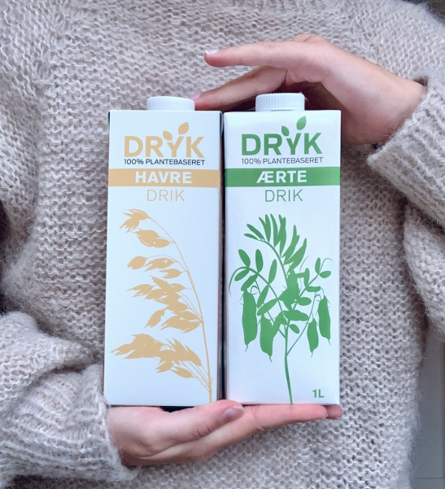
Dryk
DRYK er et dansk brand, der producerer plantedrik.
Det er udviklet med en vision om at skåne naturen og klimaet, samt at udbrede kendskabet til plantedrikke verden over.
De udvikler 100% plantebaserede produkter af skandinaviske råvarer.
Hvorfor er plantedrikken bedre end animalske drikkevarer?
1 liter komælk optager 6,8 m2 land, hvor imod 1 liter plantedrik bruger 0,7 m2.
Der bruges 87% mindre vand
Der udledes 70% mindre CO2. (1)
1: https://dryk.dk/klima/
Billede: https://dryk.dk/
Notes:
1: https://dryk.dk/klima/

Slide 14
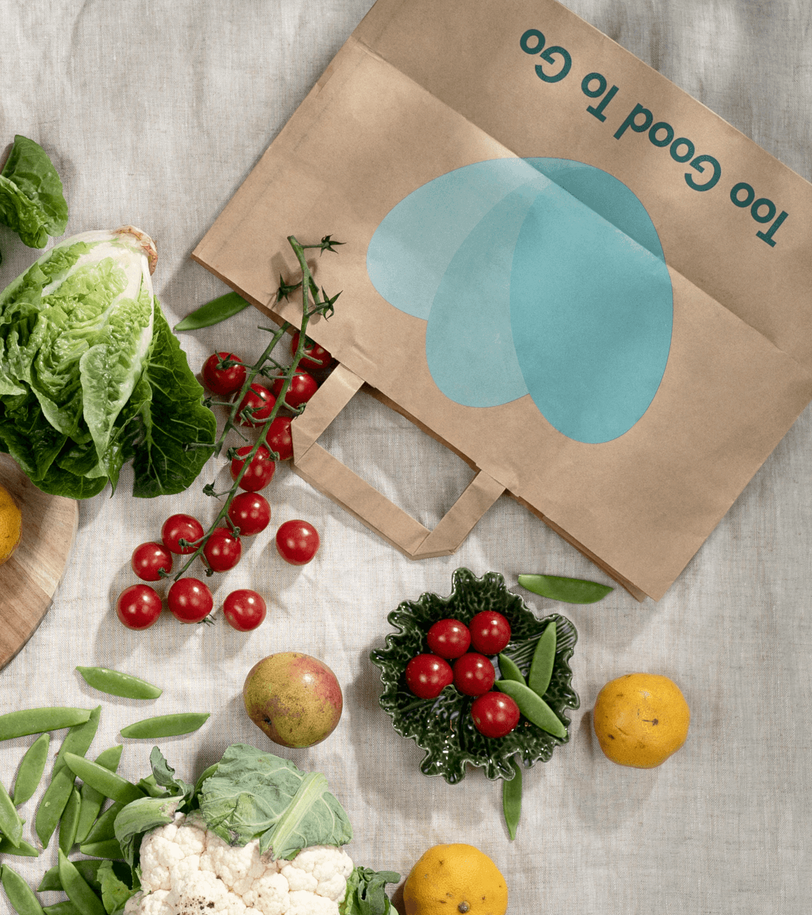
To Good To Go
En platform, hvor forbrugere kan købe overskudsmad fra restauranter og supermarkeder. (1)
Mere end ⅓ af al mad går til spilde
Madspild er ansvarlig for 10% af drivhusgasemissionerne (det er mere end hele flyindustrien).
Vi spilder 2,5 mia. tons mad årligt, og samtidig sulter 828 mio. mennesker hver dag.
Madspild koster os 1,2 billioner dollars årligt. (2)
1: https://vimeo.com/561372065
2: https://www.toogoodtogo.com/da
Billede: https://www.toogoodtogo.com/da
Notes:
1: https://vimeo.com/561372065
2: https://www.toogoodtogo.com/da

Slide 15
Pleasant
Tøjbrand, der lavet tøj af genbrugt sengetøj, i samarbejde med kirkens korshær. Knapperne er lavet af havplastik.
Hvad bidrager Pleasant til?
Ingen brug af nyt tekstil, men anvender udelukkende tekstil fra andre brugte tekstilprodukter.
Driver tidsløs markedsførings- og salgskultur, hvor produkter ikke udløber og erstattes af nye.
Forsøger at skabe en cirkulær økonomi, hvor alle deres produkter kan veksles tilbage til virksomheden. (1)
1: https://pleasant.dk/pages/work-wise
Video: https://www.youtube.com/@makewaitingpleasant/videos
Billede: https://pleasant.dk/pages/pleasant-second-hand
Notes:
1: https://pleasant.dk/pages/work-wise
Video: https://www.youtube.com/@makewaitingpleasant/videos

Slide 16
Copenhagen
Cartel
Designer tøj af materialer fra affald fra havene.
Hvad gør de?
Afholder clean-up-events
Oplyser om bevarelse af naturen
Donerer penge til naturprojekter
Er medlem i "1% for the Planet", hvor 1% af den årlige omsætning går til godkendte miljøorganiationer. (1)
1:https://copenhagencartel.dk/pages/vores-ansvar
Video: https://www.youtube.com/watch?v=e9-3zaenNOI
Billede: https://copenhagencartel.dk/
Notes:
1:https://copenhagencartel.dk/pages/vores-ansvar
Video: https://www.youtube.com/watch?v=e9-3zaenNOI

Slide 17
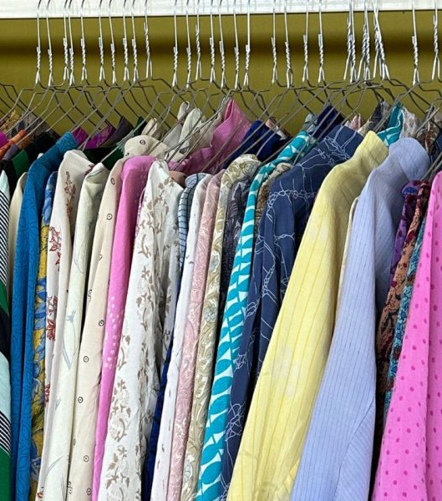
Sissel Edelbo
Tøj produceret af upcyclede vintage sarier fra Indien
Producerer udelukkende tøj i allerede eksisterende materialer eller bæredygtig certificeret materialer. Har et mål om at bidrage til at nedbringe deres miljøpåvirkning til et minimum. Har centrale principper som 'upcycling' og 'zero waste'. (1)
1: https://sissel-edelbo.dk/pages/baeredygtighed
Billede: https://migogaalborg.dk/sissel-edelbo-inviterer-til-pop-up-lagersalg/
Notes:
1: https://sissel-edelbo.dk/pages/baeredygtighed

Slide 18
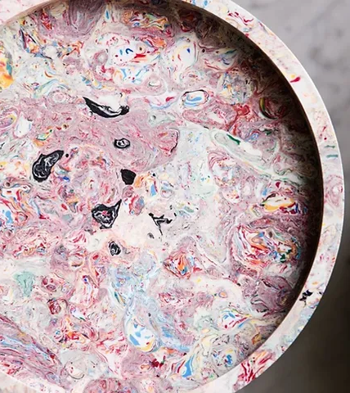
A circular design studio
Virksomheden arbejder med en cirkulær forretningsmodel, hvor de indsamler plastik og genanvender til produkter. (1)
Deres produkter er lavet i 100% genanvendt plastik, indsamlet fra husholdninger, naturen eller virksomheder i Danmark
Billede: https://www.acirculardesignstudio.com/
1: https://www.youtube.com/watch?v=nK5T4URigtY
Notes:
1: https://www.youtube.com/watch?v=nK5T4URigtY

Slide 19
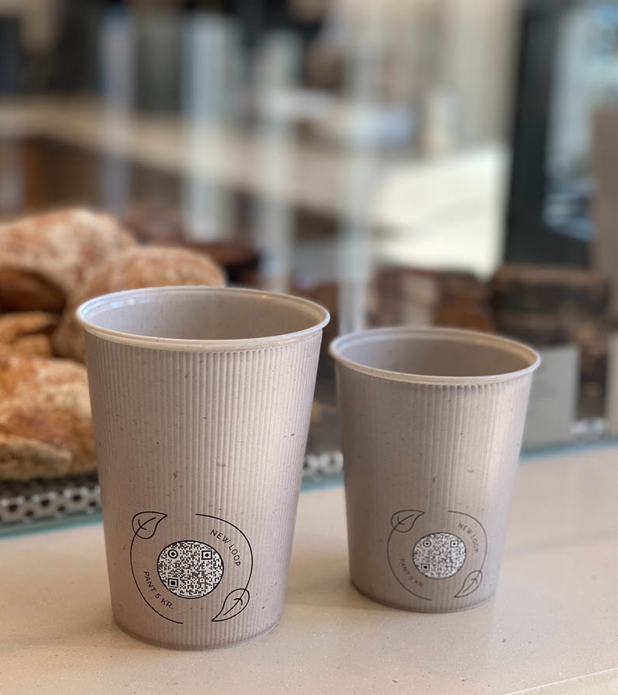
New Loop
New Loop er en virksomhed, der har udviklet et cirkulært pantsystem til genbrugeligt take away-emballage (1)
Emballagen vaskes og leverer den tilbage til take away-leverandøren, og er på den måde med til at nedbringe mængden af engangsemballage
1: https://www.youtube.com/watch?v=8Wsx332NlPE
Billede: https://inco.dk/information/new-loop/
Notes:
1: https://www.youtube.com/watch?v=8Wsx332NlPE

Slide 20
Strandet
Strandet arbejder med at holde strandene langs vestkysten fri for plastik, og sætte fokus på plasforurening lokalt såvel som globalt. .
Det gør de blandt andet ved at holde plastik-events, oprydning på strande og lave produkter af indsamlet plastik
Hvert år ender 8-10 millioner tons plastaffald i havene, og 1000 tons finder vej til strandene langs Vestkysten.
90% af plasten ender på havbunden
Plastaffaldet kommer fra storbyer, industrier og aktiviteter på havet, og er til fare for livet i og omkring havet. (1)
Billede: https://www.visitnordvestkysten.dk/nordvestkysten/inspiration/strandrens-med-strandet
1: https://strandet.io/
Notes:
https://strandet.io/

Slide 21
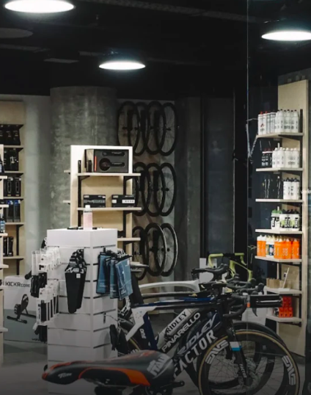
Cycom.dk
Videresælger professionelt cykeludstyr til normale forbrugere, fra pro-holdene som ikke skal bruges mere, grundet nye sponsorer og design. (1)
Deres forretning bidrager til et mere bæredygtigt forbrugs- og produktionsmønster i moderne cykling
1: https://youtu.be/YcJhPZ
Billede: https://cykom.dk/pages/cykom-store-orestad
Notes:
1: https://youtu.be/YcJhPZ

Slide 22
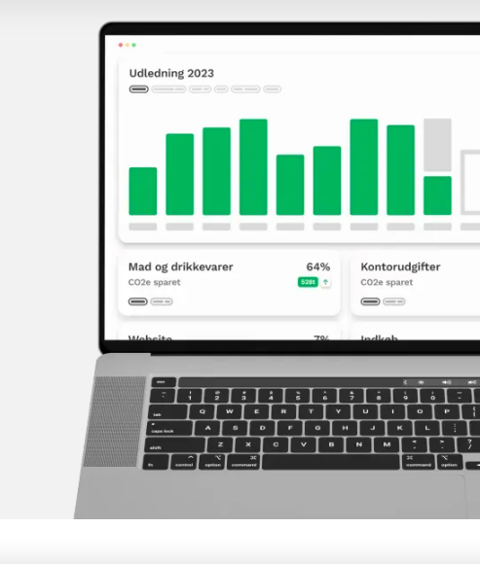
Climaider
Hjælper virksomheder med at beregne, reducere og kompensere for deres co2-udledninger. (1)
Climaider sætter fokus på CO2-beregninger hos virksomheder
71% af forbrugere foretrækker at købe hos brands, der engagerer sig i klimaet, 70% af medarbejdere foretrækker at arbejde i en virksomhed med en ambitiøs CSR strategi, og 80% af investorer har bæredygtighed som et krav til deres investeringer. (2)
Billede:https://climaider.com/?gclid=Cj0KCQjwy4KqBhD0ARIsAEbCt6hOc9EuaZTM7Hk4EnXfsUji3GGzKMZA4WSah9NaNVDuik3ApH2ZHsUaAmS4EALw_wcB
1: https://vimeo.com/711958947
2: https://climaider.com/
Notes:
1: https://vimeo.com/711958947
2: https://climaider.com/

Slide 23
GoMore
Platform for deling af private biler, både gennem udlejning og samkørselsordning
Mindsker CO2-udledningen ved, at brugere deler biler, hvormed færre har behov for at eje bil.
Billede: https://gomore.dk/
1: https://gomore.dk/about

Slide 24
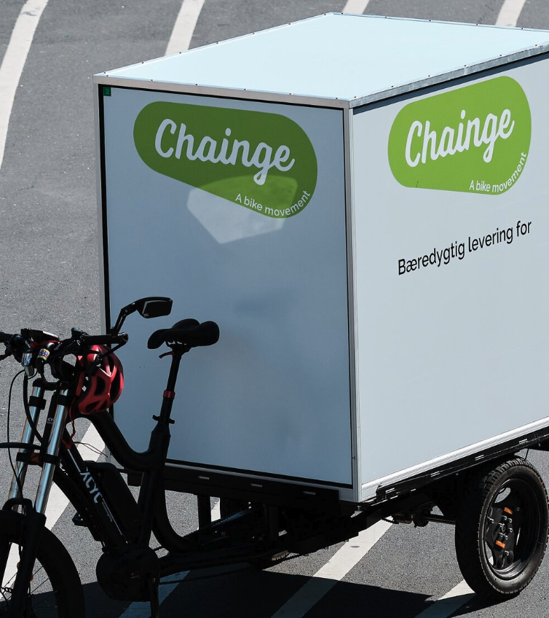
Chainge
Logistikvirksomhed
Leverer varer fra bl.a. Aarstiderne, EAT GRIM, Simple Feast på el-ladcykler frem for varebiler
Mindre CO2 udledning, mindre partikelforurening
Billede: https://www.chainge.dk/
1: https://www.chainge.dk/

Slide 25
Last Object
Last Object fokuserer på et opgør med brug og smid væk -kulturen
De laver langtidsholdbare produkter som vatrondeller, vatpinde og vaskemiddel af fx træfiber, pap og økologisk bomuld, der kan genbruges og til sidst genanvendes (1)
1: https://lastobject.dk/pages/sustainability
Billede: https://whttps://reviewed.usatoday.com/beauty/features/lastobject-review-reusable-beauty-productsww.chainge.dk/
Notes:
1: https://lastobject.dk/pages/sustainability

Slide 26
Genbyg
Salg af brugte byggematerialer
Med en cirkulær forretningsmodel får brugte materialer nyt liv, når det bliver nedtaget og solgt videre til privatkunder og professionelle.
Herunder brugte døre, vinduer, lamper, gulv, dørgreb, tømmer og meget andet
Minimerer spild (1)
1: https://genbyg.dk/hvem-er-vi/
Billede: https://genbyg.dk/nyeste-varer/74412/opskaaret-palleside-lang-ca-100-cm
Notes:
1: https://genbyg.dk/hvem-er-vi/

Slide 27
Afsluttende slide

